Slide 1
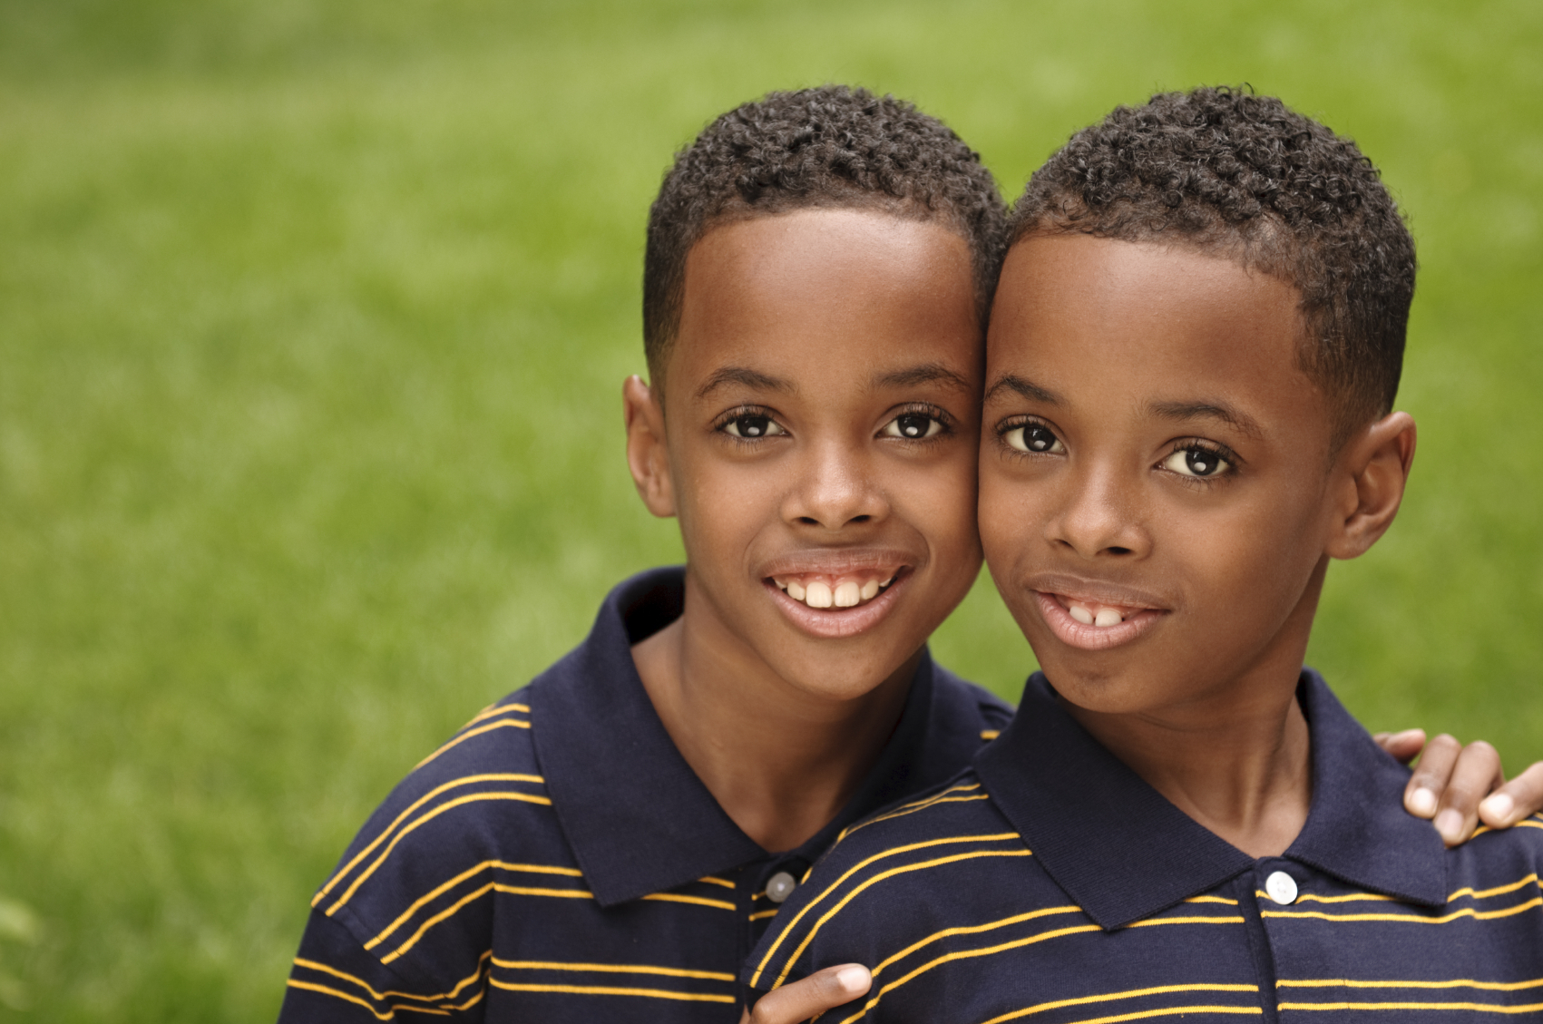


EL MISTERIO
DE
LOS MELLIZOS
JOSE LUIS

Slide 2
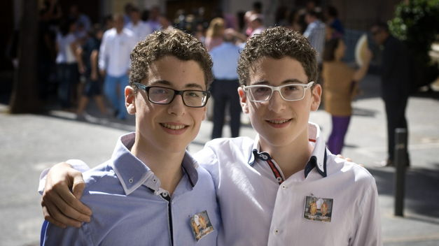
A pesar de muchos estudios médicos, hechos sobre este tema, todavía no se ha logrado llegar a una conclusión definitiva. Es decir, es un misterio la explicación concreta sobre el alto porcentaje de mellizos en un pueblo de Brasil, con descendientes alemanes directos y que datan desde los tiempos de la supremacía nazi en Alemania.

Slide 3
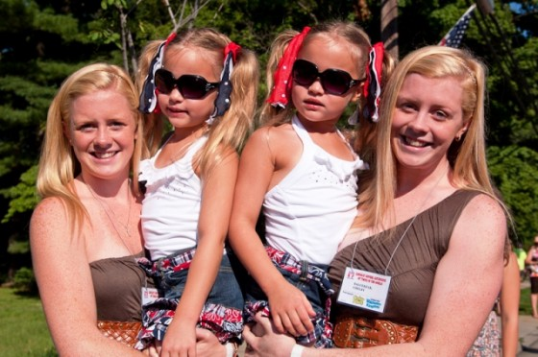

Slide 4
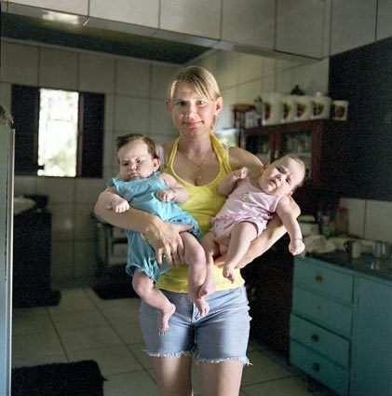
Josef Mengele, el ángel de la muerte, el médico nazi que hacía experimentos con gemelos en el campo de concentración de Auschwitz durante la Segunda Guerra Mundial, cuya misión era crear una raza dominante aptos para el Tercer Reich, llegó en 1963 a Cândido Godoy (Brasil), un pequeño caserío de Rio Grande do Sul fronterizo con Argentina. Desde entonces, la tasa de nacimiento de gemelos de ese pueblo cuadruplica la media mundial.

Slide 5
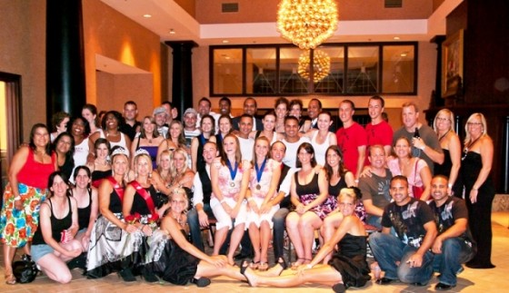

Slide 6


Slide 7
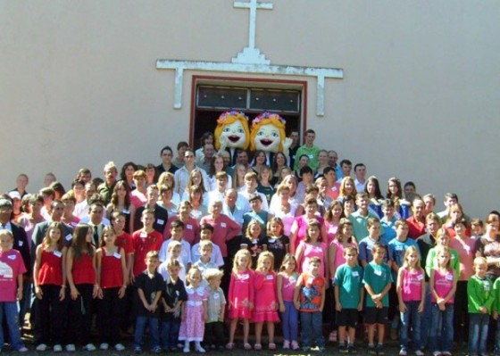

Slide 8
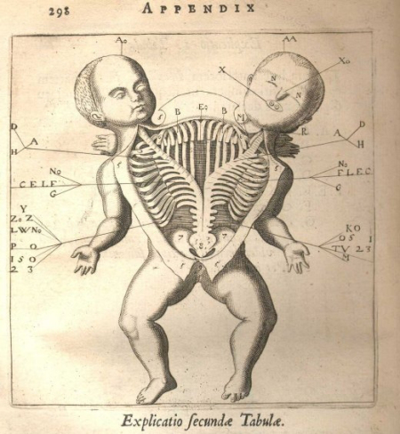
¿Cuál es la explicación científica para el fenómeno de la concentración de nacimientos dobles en el pueblo? A pesar de los intentos que se hicieron, todavía nadie ha sabido decirlo con certeza.

Slide 9
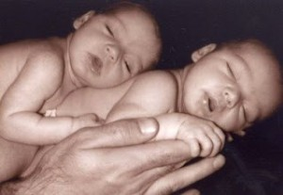

Slide 10
El fenómeno ha sido estudiado por genetistas brasileños, europeos y americanos, quienes se han rendido ante la imposibilidad de explicarlo científicamente: en Cândido Godoy la proporción de nacimientos de gemelos es de uno cada cinco partos, y en el resto del mundo es de uno cada veinte. Sus habitantes, descendientes de alemanes de la región de Hunsrüick, conservan la lengua y las costumbres transmitidas por los pioneros a principios del siglo XX, y el pueblo es un modelo de orden social, sin favelas, violencia ni desocupación.

Slide 11
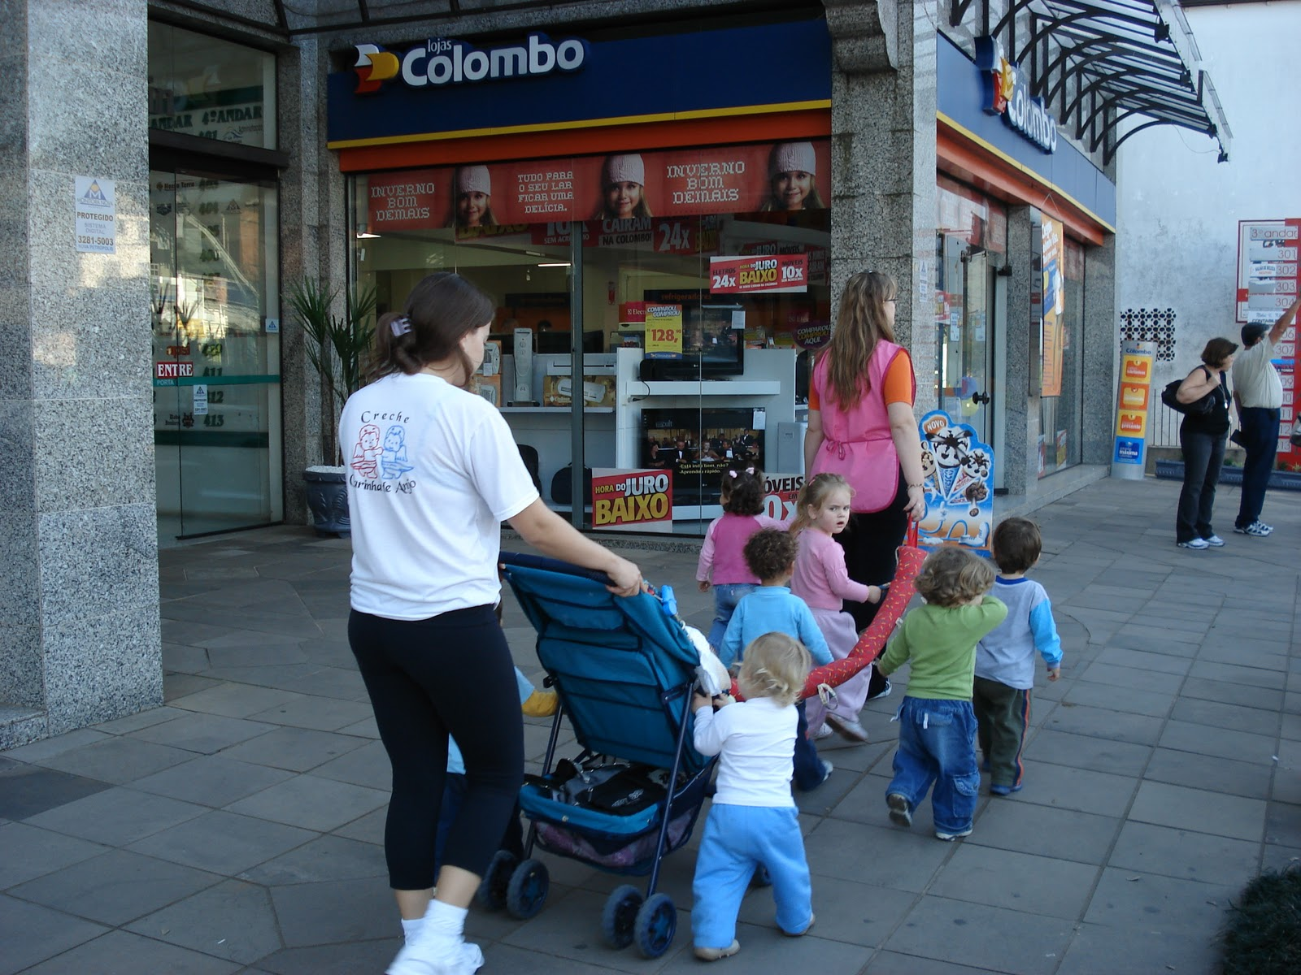

Slide 12
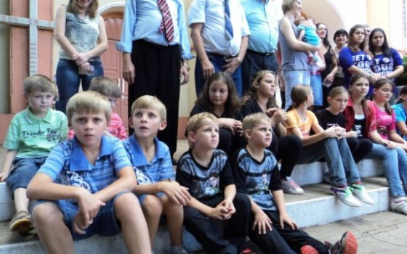

Slide 13
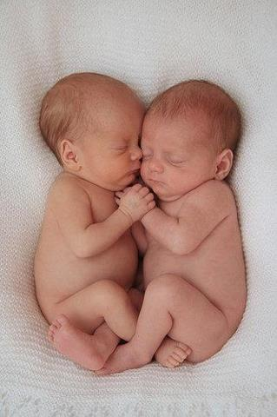
UNO DE CADA 20 HERMANOS SON 'JIMAGUAS'
El secreto de los gemelos está en el barrio de Buena Vista en La Habana
Para muchos la explicación está en el Siraguya, un árbol sagrado, según la mitología cubana. Los vecinos aseguran que las familias no tienen relación entre sí.

Slide 14
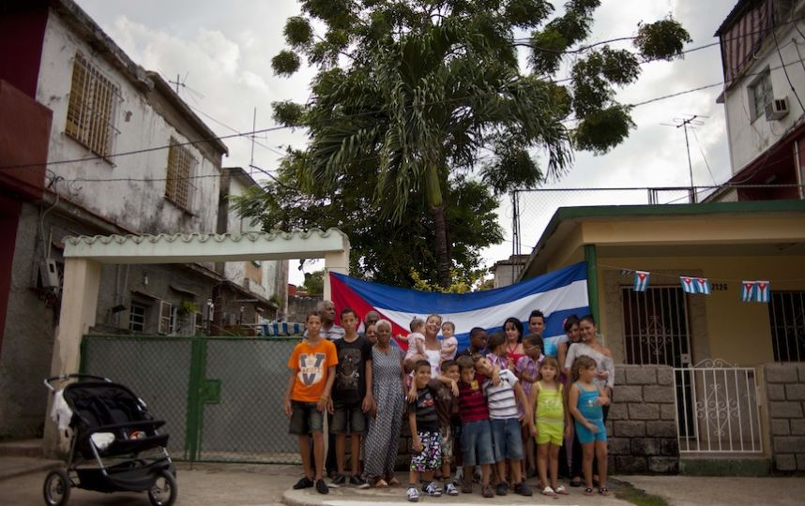

Slide 15
A simple vista parece un barrio cualquiera de La Habana, pero al pasear por sus calles tendremos la sensación de estar viendo doble. En apenas una manzana de 200 metros viven 12 parejas de gemelos, o jimaguas, como se les llama en Cuba.
La pareja más joven tiene tres años, la más mayor 62. Aseguran que las familias no tienen relación entre sí y que los vecinos de este barrio nacen con una especie de imán en sus vidas que atrae a los pares.
En el barrio viven unas 200 personas, es decir, hay casi una pareja de gemelos por cada 20. Caras idénticas inundan las calles de confusión cada día. Las anécdotas se multiplican, y en los juegos infantiles es frecuente confundirse entre hermanos. Para muchos la explicación está en el Siraguya, un árbol sagrado, según la mitología cubana.
Casualidad o capricho de naturaleza, lo cierto es que de los 1.700 partos múltiples que se registran al año en Cuba, muchos terminan viviendo las mismas calles de La Habana.

Slide 16
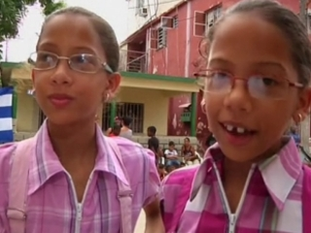

Slide 17
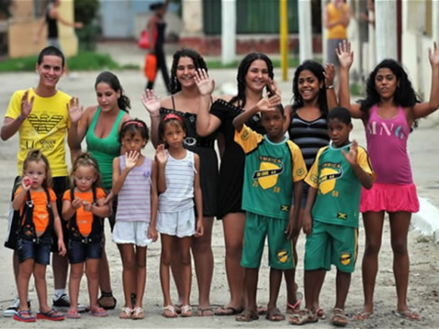

Slide 18
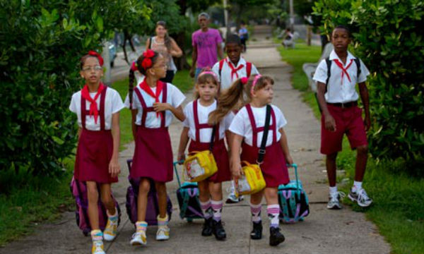

Slide 19
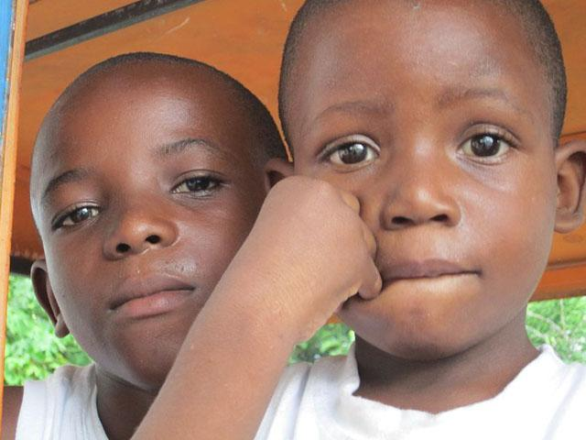

Slide 20
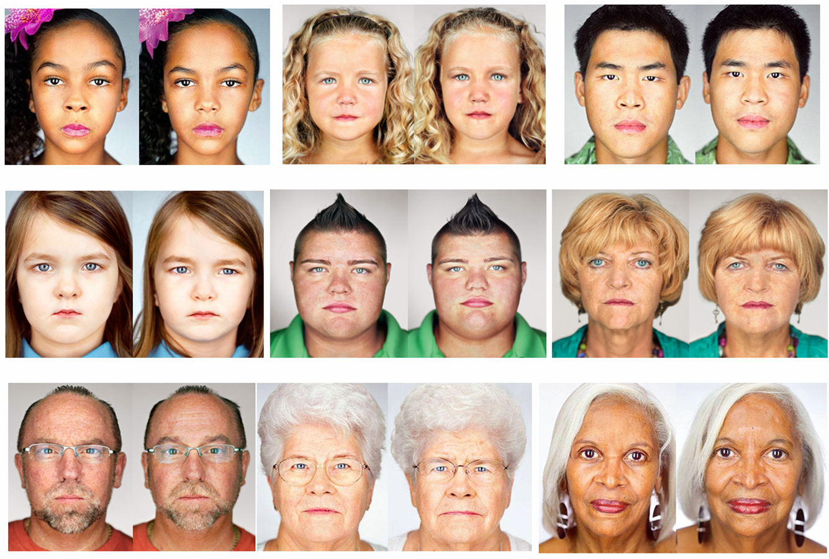

Slide 21
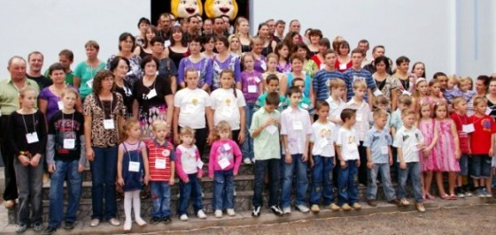

Slide 22


Slide 23
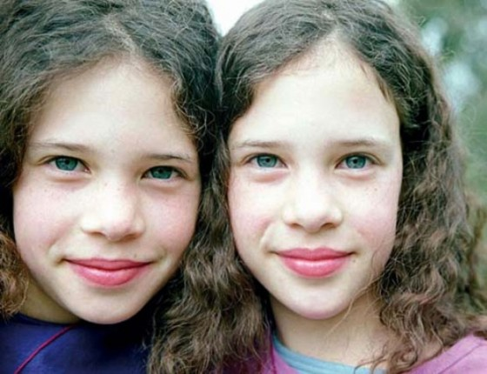

Slide 24
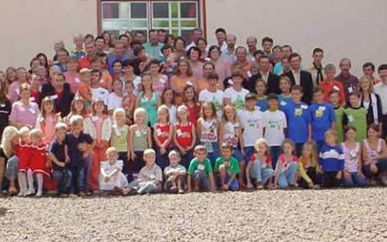

Slide 25
Los Gemelos idénticos y su conexión psíquica
Todos los gemelos tienen una conexión con su hermano gemelo. Esta conexión aparentemente podría darse por la propia conexión genética. Pero la evidencia sugiere que puede haber una mayor conexión, el factor telepático entre gemelos. Este factor se produce cuando unos de los gemelos puede "sentir los pensamientos o sentimientos" de otro en la distancia. Actúa como un "sexto sentido" aunque la ciencia todavía no ha reconocido, hay numerosos estudios hoy en día esperando ser respaldados y reconocidos. La doble telepatía es un fenómeno que ha desconcertado a la mayor parte de la humanidad durante mucho tiempo, sin embargo hay señales claras de que existe.

Slide 26
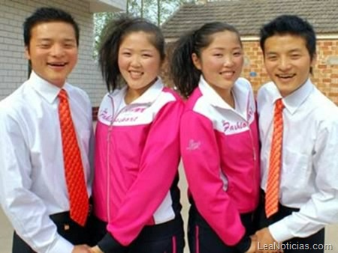

Slide 27
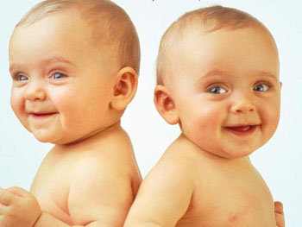

Slide 28
Los gemelos idénticos parecen y actúan de manera similar, y por lo tanto, es un elemento importante en la telepatía gemela. Muchos afirman que la propia cercanía física les da a los gemelos idénticos una "mayor percepción extra sensorial". La percepción extra sensorial es "la habilidad de adquirir información sin depender de los sentidos físicos o experiencia previa". Así los gemelos son capaces de saber cómo el otro gemelo se siente sin sus sentidos físicos.

Slide 29
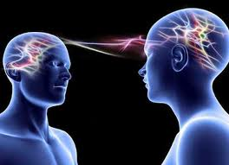

Slide 30
Debido a que los gemelos son genéticamente iguales, se consideran "biológicamente" intercambiables "haciéndolos capaces de experimentar la telepatía en la forma de saber cómo se siente el otro gemelo sin tener ninguna forma de saber. Según los expertos de un 30% a 40% son propensos a experimentar la telepatía. Este es un porcentaje es demasiado alto para que el mundo de la ciencia no lo tenga en consideración. En comparación con los gemelos normales, tienen "el doble de probabilidades" de que tengan alguna experiencia telepática en algún momento de su vida

Slide 32
Una de las teorías seria que los gemelos idénticos experimentan la telepatía con más frecuencia debido a que "comparten una conexión energética". Esta conexión se encuentra en la forma en que son casi exactamente el mismo ser, haciéndolos increíblemente similares. Para los científicos la similitud en el ADN de los gemelos idénticos hace que "sus cerebros procesen la información de forma idéntica"

Slide 33
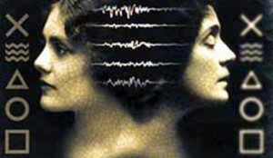

Slide 34
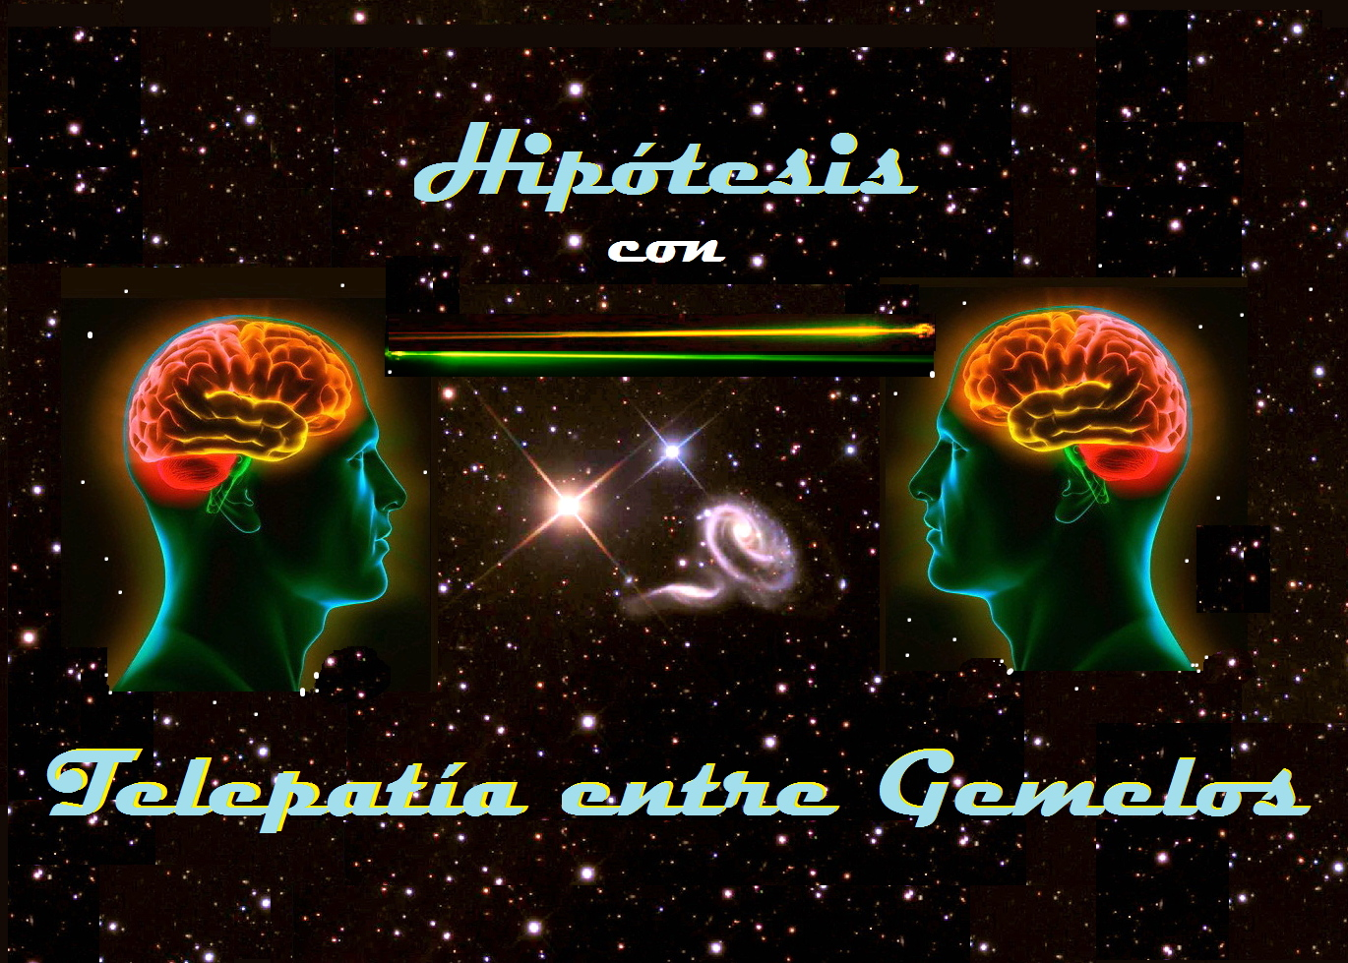

Slide 35
La telepatía se produce sobre todo cuando uno de los gemelos se encuentra con un dolor o sufrimiento", según las experiencias personales de muchos gemelos idénticos. Estos son situaciones como encontrarse entre la vida o la muerte, u otros eventos importantes en la vida de una persona, incluso con el tiempo los gemelos podrían "conectar" el uno al otro cuando lo deseen.
A lo largo de la historia la telepatía ha sido estereotipada como algo místico que la persona común nunca experimentaría, sin embargo, esto está lejos de ser cierto. La gente podría estar experimentando la telepatía a diario, la capacidad está ahí, pero la mayoría de la gente "ha sintonizado su cuerpo ignorando las señales".

Slide 36
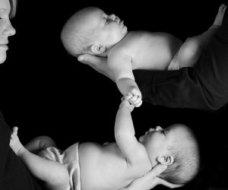

Slide 37
Las personas tienen la capacidad, sólo que no las escucha, o no dejan que funcione. Un ejemplo muy claro son las experiencias telepáticas entre los perros y sus dueños, y las madres con los recién nacidos. En muchas casos la comunicación entre el perro y su propietario, o la madre con su recién nacido les permitió detectar cuando algo o alguien cercano a ellos estaba en peligro, y actuaron con esos sentidos. Muchas personas "presentan cierto grado de habilidad" que les permite conectarse a otra persona. Los gemelos idénticos están más "en sintonía" con esta capacidad.

Slide 38
Casos reales

Slide 39


Slide 40
La mejor prueba para apoyar la telepatía entre gemelos son las historias personales. Miles de casos personales se pueden encontrar en libros, Internet o en las películas.
Una de estas historias seria el caso de los "Gemelos Jim Lewis y Jim Springer". Estos gemelos fueron criados por separado y ni siquiera sabía que existía su hermano. Lo misterioso es que el nombre de sus mujeres eran idénticos, el mismo nombre para sus hijos, tenían la misma raza de perro con el mismo nombre, incluso construyeron un banco circular de color blanco alrededor de un árbol, y otras cosas increíblemente extrañas similares. Cuando los gemelos se conocieron se quedaron estupefactos por todo lo que habían hecho por igual en su vida. El tanto por ciento de que esto se pueda tratar de una coincidencia es completamente nulo, se trato de un caso de telepatía gemela.

Slide 41
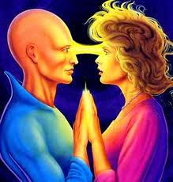

Slide 42
En este caso las teorías son infinitas, aunque ¿se puede compartir el mismo tipo de energía? Esto explicaría por qué llamaban a sus hijos y a su perro por el mismo nombre, junto con la construcción de un banco circular alrededor del árbol.
Esto muestra que los gemelos idénticos tienen una conexión, incluso cuando no saben que existen entre sí. De hecho, los gemelos criados por separado "puede llegar a tener más similitudes" entre sí de lo que lo haría si se hubieran criado juntos.

Slide 43
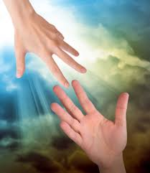

Slide 44
Pero también hay casos más extremos como el de una chica que se rompió el tobillo en un accidente de moto. Su hermana gemela comenzó a experimentar el hinchazón en el tobillo igual al de su hermana. Otro caso más dramático fue el de un hermano que se tuvo que sentar porque tenía un fuerte dolor en su corazón. Más tarde se enteró de que su hermano gemelo se había disparado en el corazón.
La doble telepatía se sabe que existe desde hace mucho tiempo, las personas ven a la telepatía gemela como poderes psíquicos entre gemelos que les permiten leer los pensamientos del otro y saber exactamente lo que el otro gemelo está pensando y sintiendo. Según todos los casos a lo largo del tiempo son claras pruebas para demostrar que el hecho si existe, aunque sigue siendo un misterio

Slide 45


Slide 46
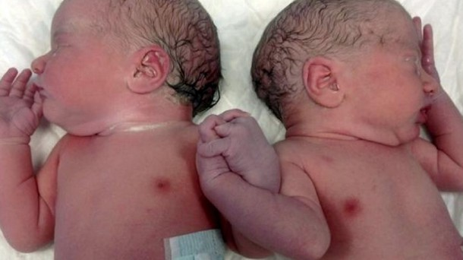

Slide 47
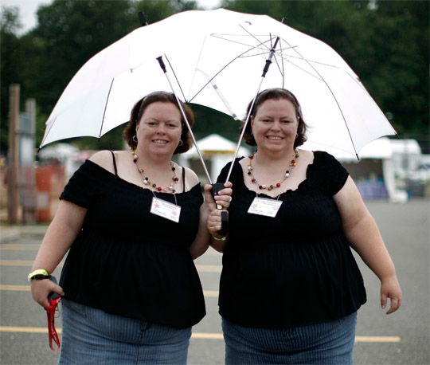

Slide 48
Artana,
la ciudad donde nacen más gemelos en España

Slide 49
Las mujeres de Artana (Castellón) afrontan la maternidad sabiendo que están expuestas, en un altísimo porcentaje, a tener un embarazo gemelar, aunque en su mayoría se resisten a creer que la causa de las 50 parejas de gemelos nacidas en los últimos 80 años esté localizada en el agua de una fuente.
Pese a que popularmente en Artana se atribuye esta abundancia de gemelos y mellizos al agua de la fuente de la localidad, Jesús Vilar lleva años investigando esta coincidencia y las razones científicas ganan la batalla del sentido común. Al parecer, durante el siglo XX se dieron muchos matrimonios entre primos en la localidad y la heredabilidad es uno de los principales factores para tener descendencia gemelar, aunque a la hora de concebir gemelos también influyen otros como la edad de la mujer o la nutrición.

Slide 50
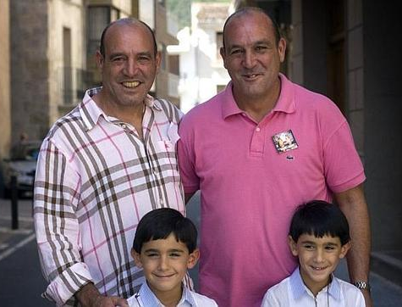

Slide 51
Dos parejas de gemelos y mellizos, durante el encuentro que se celebró recientemente en esta localidad valenciana

Slide 52
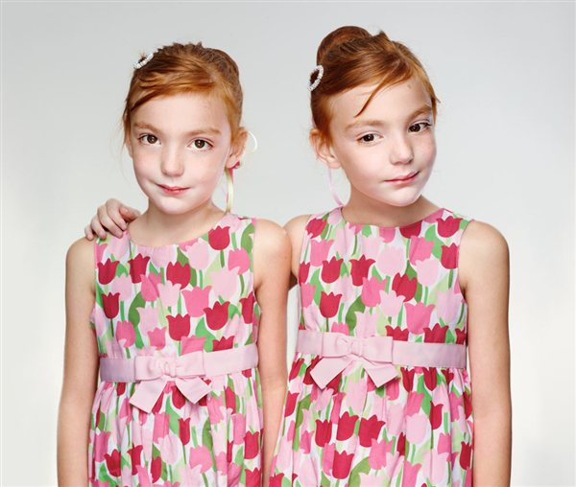

Slide 53
Pero para la población de Artana —de apenas 2.000 habitantes— el secreto está en el agua y claro, todas las mujeres confiesan haber bebido de ella, aunque las madres jóvenes a las que se les pregunta por ello se ríen incrédulas y se resisten a creer que todo sea fruto del líquido de una fuente.
Jesús Vilar nació en 1963 en Artana junto a su gemelo, ya fallecido. Él fue el principal impulsor de la fiesta que reunió el pasado 22 de septiembre a más de 80 personas que formaban parte de una pareja de gemelos o mellizos nacidos en la localidad; en 1998 ya se celebró una festividad para conmemorar la peculiaridad de los vecinos de esta localidad. Vilar cuenta con gran información sobre los gemelos de Artana, lleva años investigando y afirma que hay años en los que se daban cuatro o cinco parejas de gemelos y después una temporada sin ninguno.

Slide 54
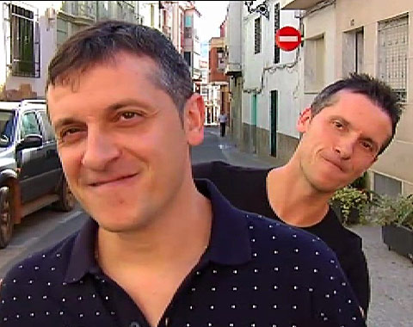

Slide 55
También trillizos
Actualmente conviven en esta localidad una docena de parejas de gemelos, mientras una embarazada espera mellizos y otra, trillizos. Estas cifras arrojan un porcentaje mucho mayor al de la prevalencia normal de gemelos, que se sitúa entre el dos y el tres por ciento de la población. Los gemelos más longevos nacidos en Artana viven ahora en Alfondeguilla. Vicente y José Badía nacieron en 1926 y el día10 de diciembre cumplieron 87 años.
José Badía explica a EFE que se encuentra muy bien pese a su edad, y así lo demuestra con la locuacidad y el buen humor que transmite, además de con su intención de cumplir 100 años. Badía asegura que su hermano y él compiten en «lucidez», y espera poder llegar a la próxima celebración que Jesús Vilar pretende organizar en 2018.

Slide 56
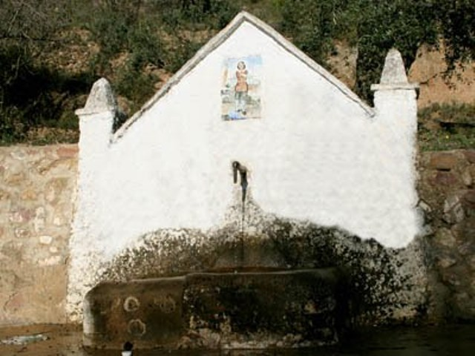

Slide 57
Dice la tradición popular que el agua que corre en Artana, un bonito pueblo de Castellón, es la causante de que la mayoría de embarazados que se suceden sean de gemelos. No estaría mal pensar que así es, aunque esa idea ya ha ido quedando un tanto olvidada, dejando paso a los nuevos razonamientos científicos o, incluso, que solo sea fruto de la casualidad. Pero lo cierto y verdad, es que este pueblo castellonense está en el número uno de nacimientos gemelares de nuestra geografía.

Slide 58
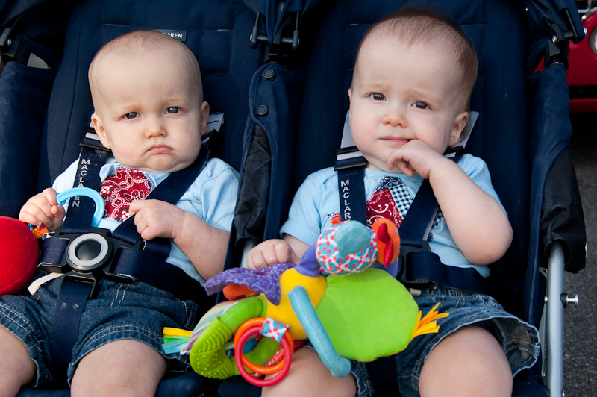

Slide 59
  UN FUERTE ABRAZO QUE TENGAS UN
  BUEN DIA
JOSE LUIS

Slide 60



Accede a la sección que desees desde aquí:
Propia Creación
De la Red
Dedicatorias | Fechas Especiales | Graciosos
Historia y Arte | Lugares | Musicales
Naturaleza y Ciencias | Política | Reflexión
Religiosos | Románticos | Salud
Dedicatorias | Fechas Especiales | Graciosos
Historia y Arte | Lugares | Musicales
Naturaleza y Ciencias | Política | Reflexión
Religiosos | Románticos | Salud
Si deseas recibir pps periódicamente en tu correo electrónico subscríbete aquí:

